Slide 1
神的話與宣教
使徒行傳 13:26-33

Slide 2
弟兄們,亞伯拉罕的子孫和你們中間敬畏神的人哪,這救世的道是傳給我們的。耶路撒冷居住的人和他們的官長因為不認識基督,也不明白每安息日所讀眾先知的書,就把基督定了死罪,正應了先知的預言;雖然查不出他有當死的罪來,還是求彼拉多殺他; 既成就了經上指著他所記的一切話,就把他從木頭上取下來放在墳墓裡。神卻叫他從死裡復活。那從加利利同他上耶路撒冷的人多日看見他,這些人如今在民間是他的見證。我們也報好信息給你們,就是那應許祖宗的話,神已經向我們這作兒女的應驗,叫耶穌復活了。

Slide 3
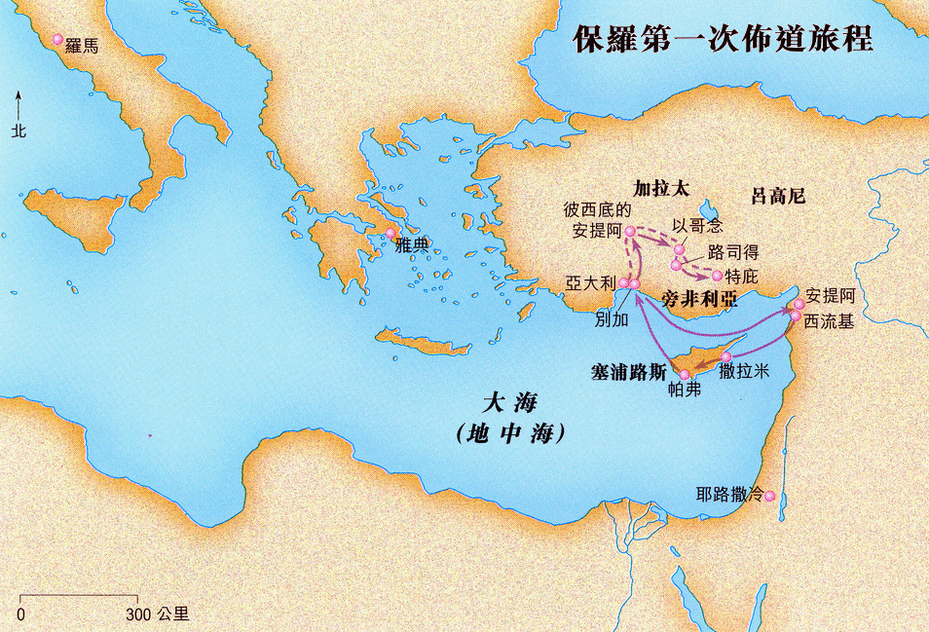
44-45 到下安息日合城的人幾乎都來聚集,要聽神的道。但猶太人看見人這樣多就滿心嫉妒,硬駁保羅所說的話,並且毀謗。
50 猶太人挑唆虔敬尊貴的婦女和城內有名望的人，逼迫保羅、巴拿巴，將他們趕出境外。
Notes:
公元47年左右，也就是保羅信耶穌12年以後，保羅和巴拿巴被敘利亞安提阿教會差派到塞浦路斯和土耳其宣教。我們剛才讀的經文是保羅在土耳其安提阿猶太會堂講道的核心。聽道的人包括以色列人和外邦人。這些外邦人敬畏神，有興趣從聖經中認識神。在這篇講道中保羅從以色列的歷史和聖經中先知的預言說明一切指著彌賽亞基督的話都應驗在耶穌身上了。耶穌從死裡復活的事實證明耶穌是神所應許以色列祖宗那一位永遠坐在大衛寶座上的王，耶穌是救主，耶穌是神的兒子。聽了保羅講道以後，有許多猶太人和外邦人信主，但遭猶太人之嫉妒，把他們趕出境外（徒13:45,50）

Slide 4
神的話和歷史
亞伯拉罕(4000年前)的子孫
神預備基督成為亞伯拉罕信心後裔,取代屬土的亞當,信基督的人被神接納為神的兒女
安息日(3400年前)的主
神提醒子民與神有約、勿忘神的創造和拯救之恩。基督是安息日的主,新造的人在基督裡得安息
眾先知的書(3400年前-2500年前)
先知預言基督擔當世人罪孽而被殺,神卻叫他從死裡復活,這些預言應驗了(2000年前)

Slide 5
神的話與十字架上基督的話
‘父啊!赦免他們,因為他們所作的,他們不曉得’
(賽53:7 又像羊在剪毛的人手下無聲,祂也是這樣不開口)
‘我實在告訴你,今日你要同我在樂園了’
(賽53:12 他也被列在罪犯之中,他卻擔當多人的罪,又為罪犯代求)
‘我的神!我的神!為甚麼離棄我？’
(詩篇22:1)
‘我渴了’ , 他們就拿海絨蘸滿了醋送到他口
(詩篇69:21 我渴了,他們拿醋給我喝)
詩35:1父啊!我將我的靈魂交在你手裏

Slide 6
為什麽耶穌從死裡復活是好消息？
加拉太書5:19-25 情慾的事都是顯而易見的,就如姦淫、污穢、邪蕩、拜偶像、邪術、仇恨、爭競、忌恨、惱怒、結黨、紛爭、異端、嫉妒、醉酒、荒宴等類。我從前告訴你們,現在又告訴你們,行這樣事的人必不能承受神的國。聖靈所結的果子就是仁愛、喜樂、和平、忍耐、恩慈、良善、信實、溫柔、節制。 凡屬基督耶穌的人是已經把肉體連肉體的邪情私慾同釘在十字架上了。 我們若是靠聖靈得生就當靠聖靈行事。

Slide 7
神的話與神子民的宣教行動
為什麽要傳救世的道？
因這救世的道是傳給我們的
因這是好信息
因神的應許已向我們這作兒女的應驗
如何傳救世的道？
學習聖經: 認識基督、明白聖經
口傳講解並且身傳見證

Slide 8
見證基督復活的生命在我裡面活著！
弗2:5-6 我們死在罪惡過犯中的時候便叫我們與基督一同活過來、他又叫我們
與基督一同升高、與他一同坐席
加拉太書2:20 我已經與基督同釘十字架,現在活著的不再是我,乃是基督在我裏面活著;並且我如今在肉身活著是因信神的兒子而活;他是愛我,為我捨己。
Notes:
每一位聖徒都有一個過去,
每一位罪人都有一個未來,
你現在活出基督可以改變過去,成就未來!

Slide 9
在哪裡傳救世的道？
基督徒若以被聖靈重生、從死裡復活的新生命見證基督的復活,那麼在任何地方、任何時候都是一位宣教士！
在家庭的宣教士-夫妻親子
在職場的宣教士-師生同事 長官部屬
在本地的宣教士-澳洲鄉鎮 特殊群體
到海外的宣教士-代禱奉獻 短宣長宣

Slide 10
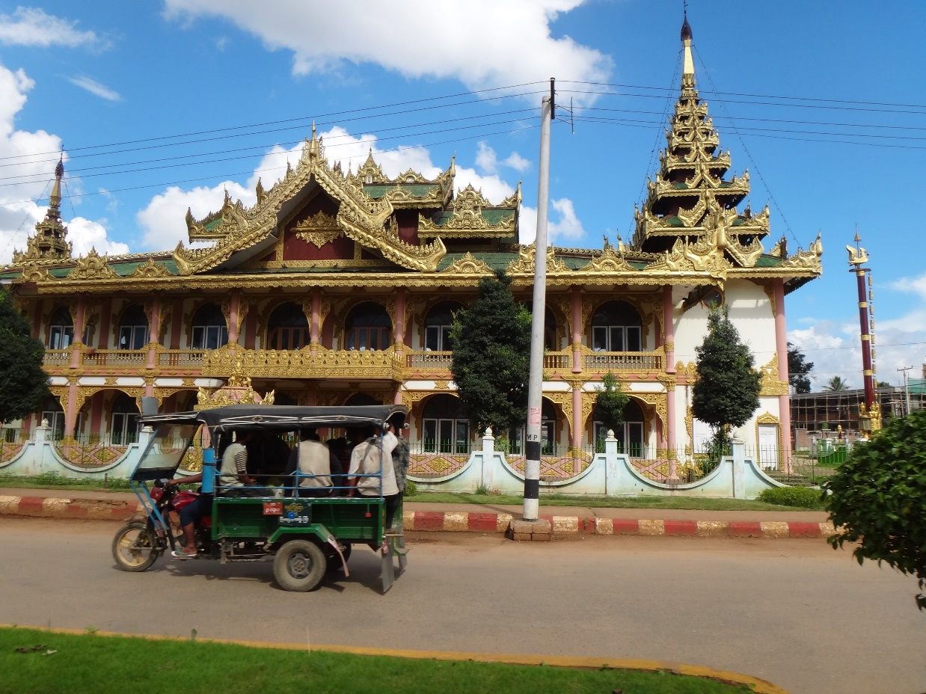
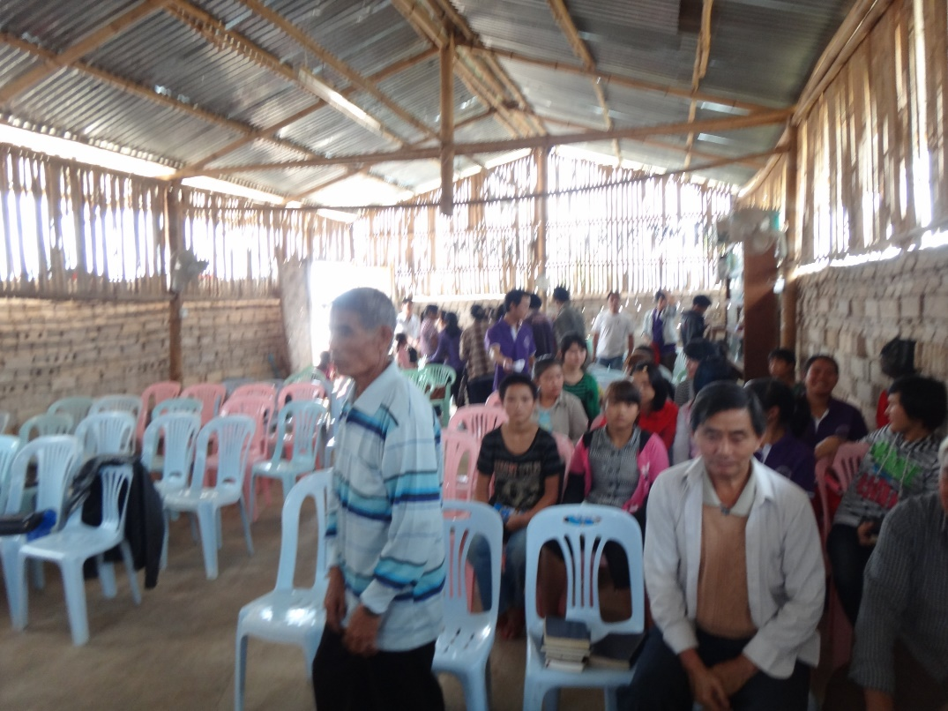
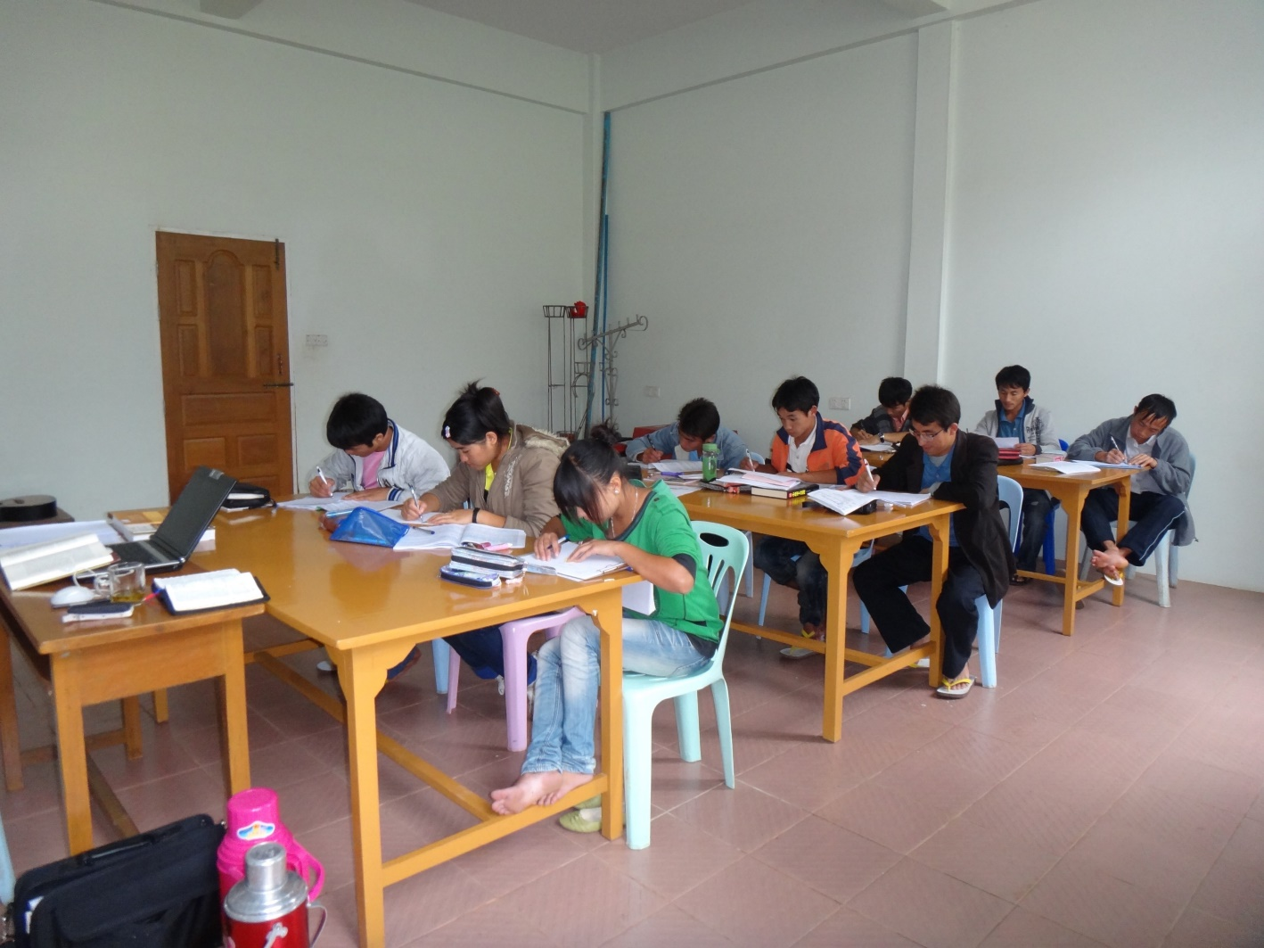
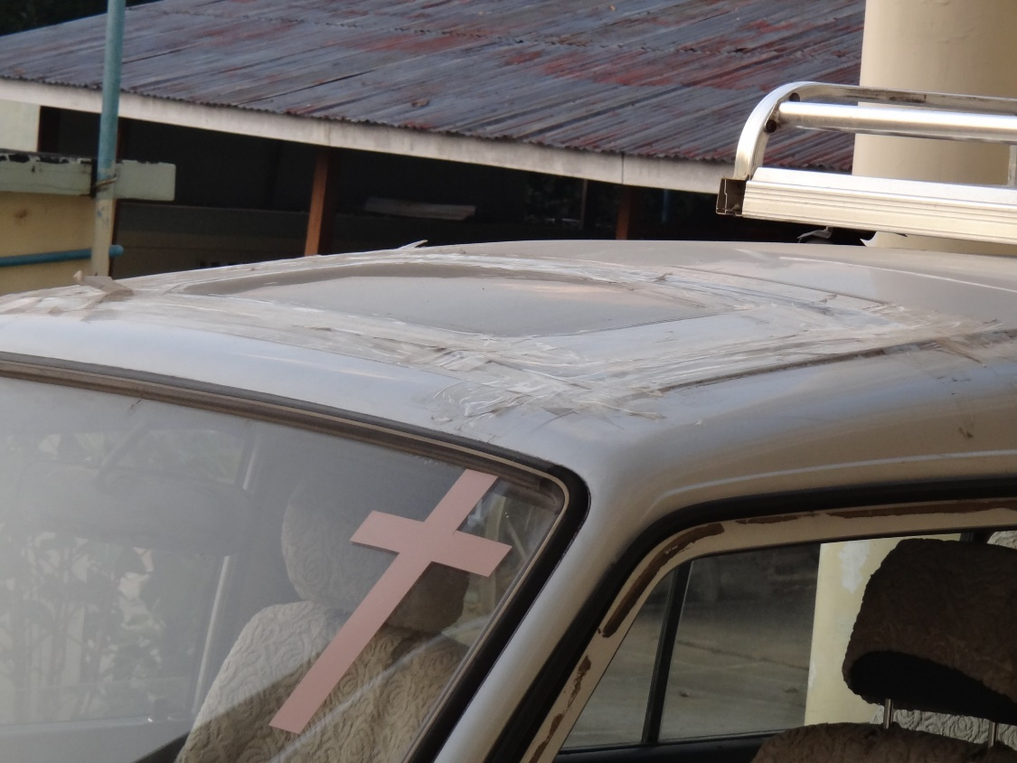
Notes:
緬甸是一個到處是偶像寺廟的國家。廟宇和偶像用黃金裝飾，人民過著貧富懸殊的日子。窮人搭不起巴士，只能搭簡陋的運貨車改裝來載人的車子。我和香港的宣教教團隊去山區的教會傳福音，也去神學院教聖經。我去緬甸三次。這些神學生很能吃苦耐勞，很多畢業以後到偏遠山區教會服事。短宣隊看到神學院開了二十多年破舊的車子，還開遙遠的山路去傳福音，相當危險，短宣隊回來為他們向所屬教會募款，感謝主，已經贈送他們一部新的福音車！

Slide 11
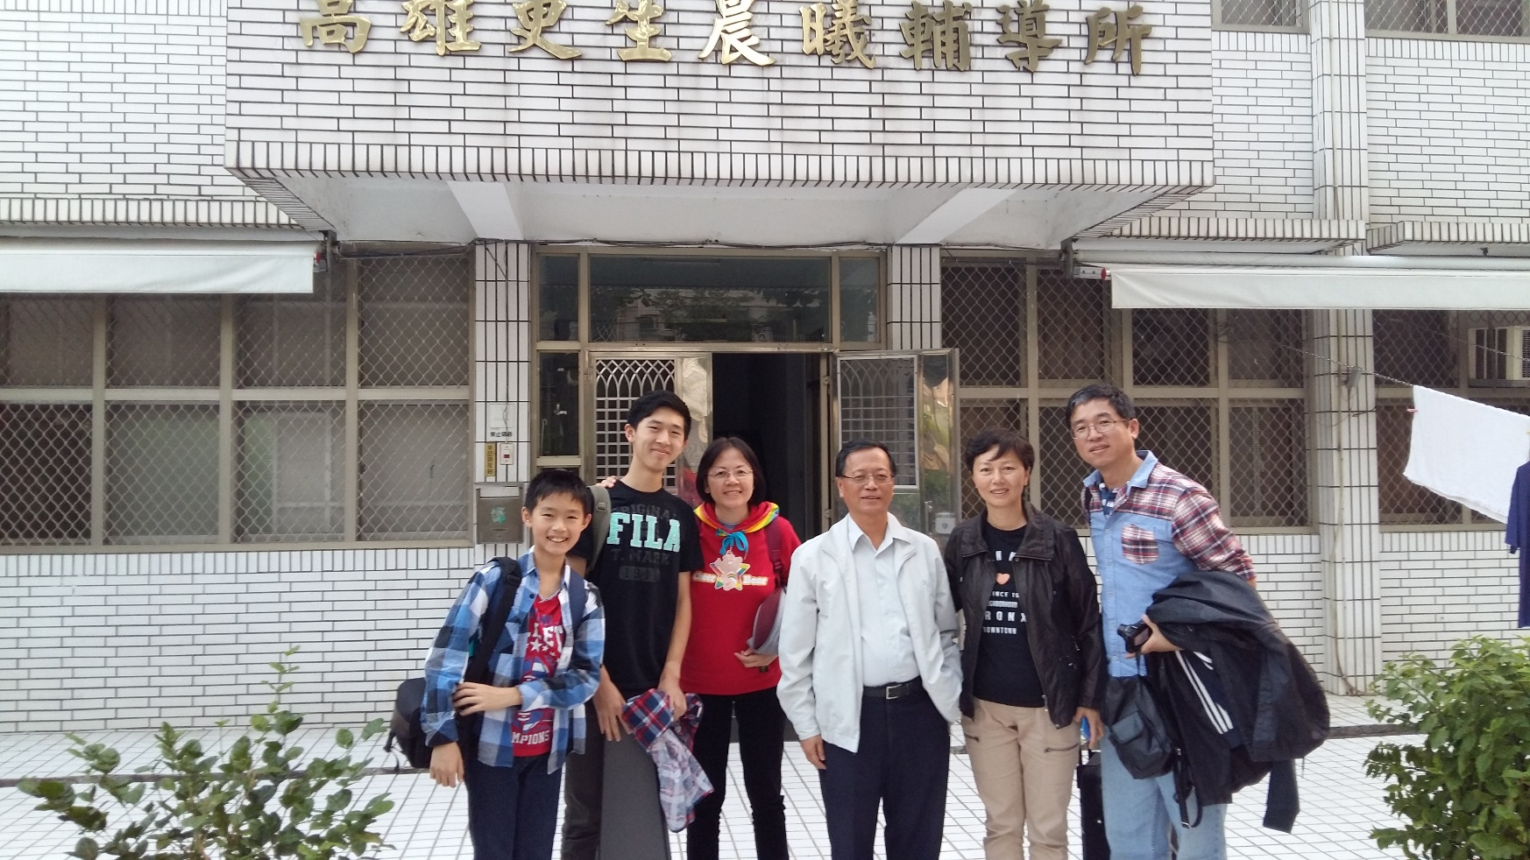
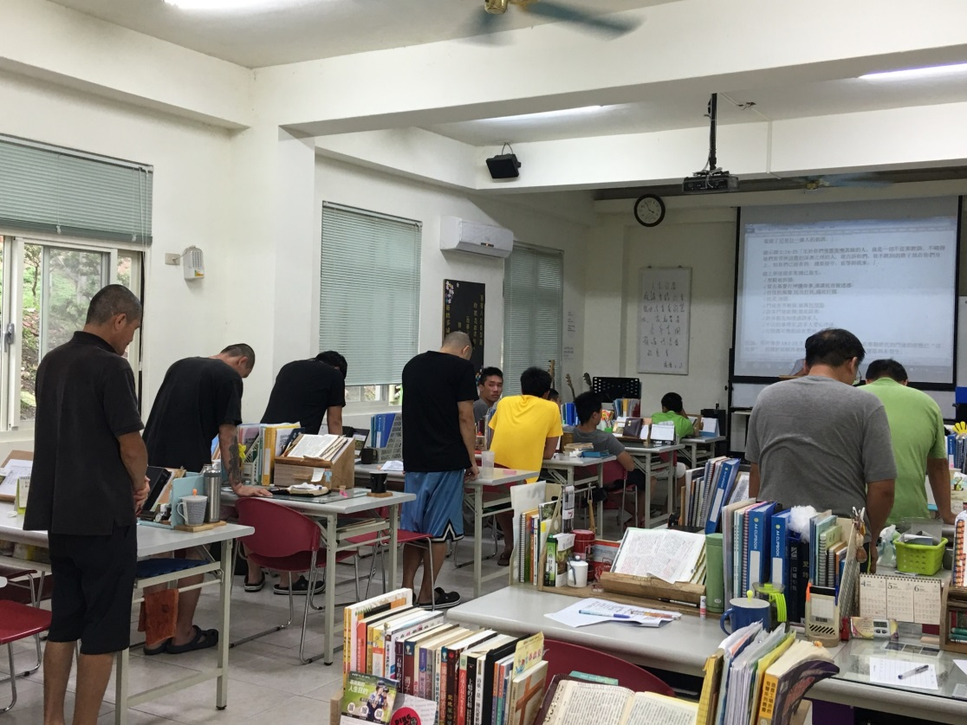
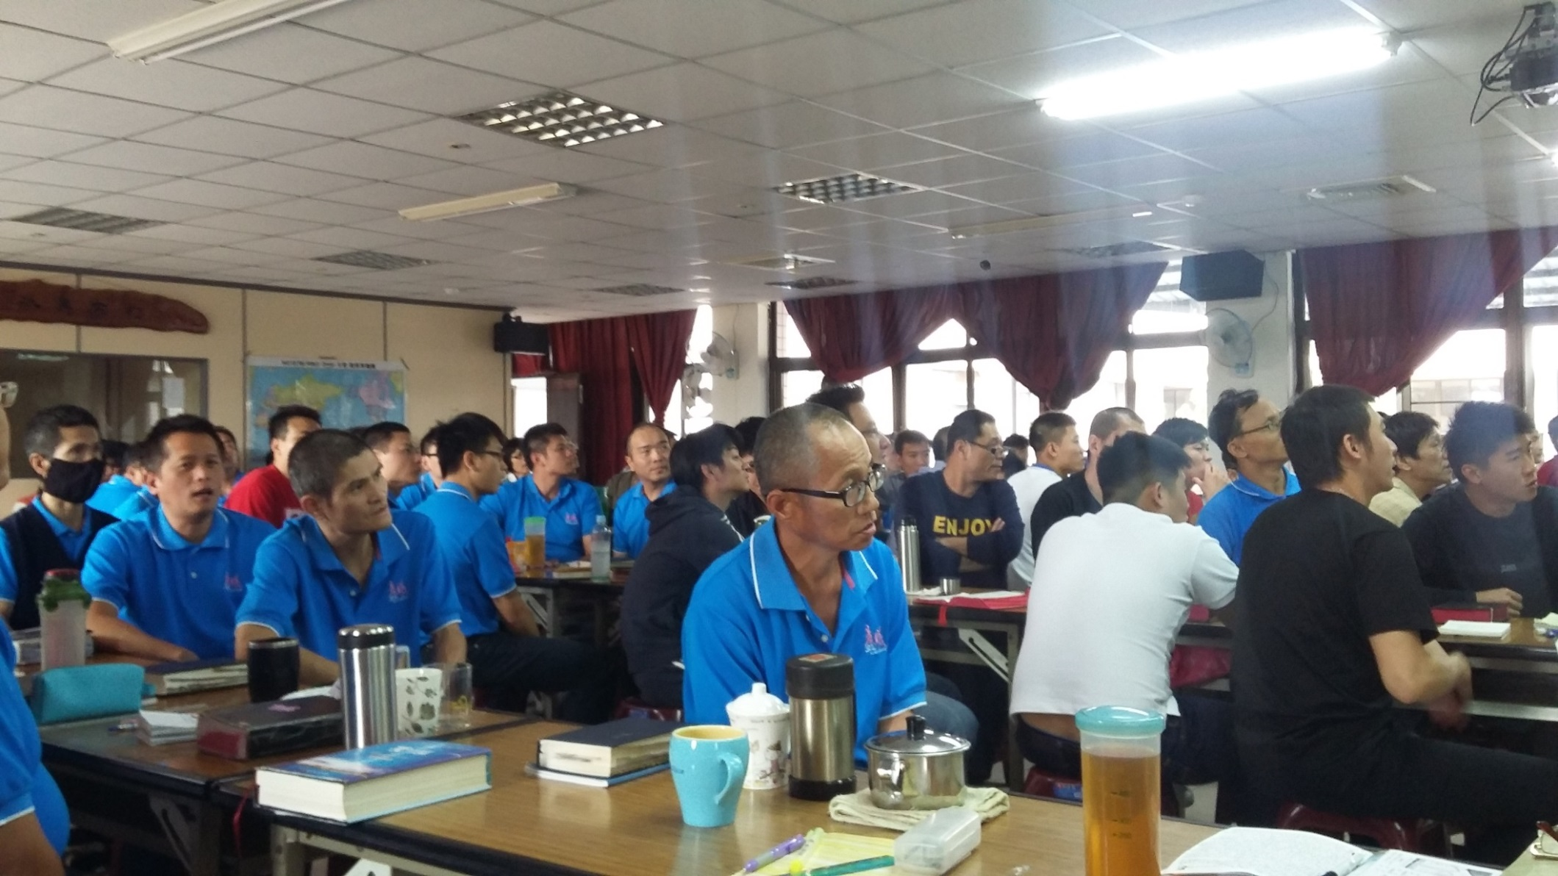
Notes:
CCCB懷恩堂的短宣隊向台灣晨曦會福音戒毒村傳福音。晨曦會不靠藥物，不憑己力，只靠耶穌戒毒。戒毒的成效很好，因此政府委託他們幫助監獄假釋犯戒毒。
我7月底和11月中還要去晨曦，二月初我和師母和蔡敏詩華兆陽也要租一個短宣隊去晨曦。左上圖是去年聖誕短宣隊到大寮監獄戒毒村傳福音，右上圖是台東青少年戒毒村。下圖是前年去屏東戒毒村，兩年多以來在各地戒毒村收割一百多位主的莊稼。

Slide 12
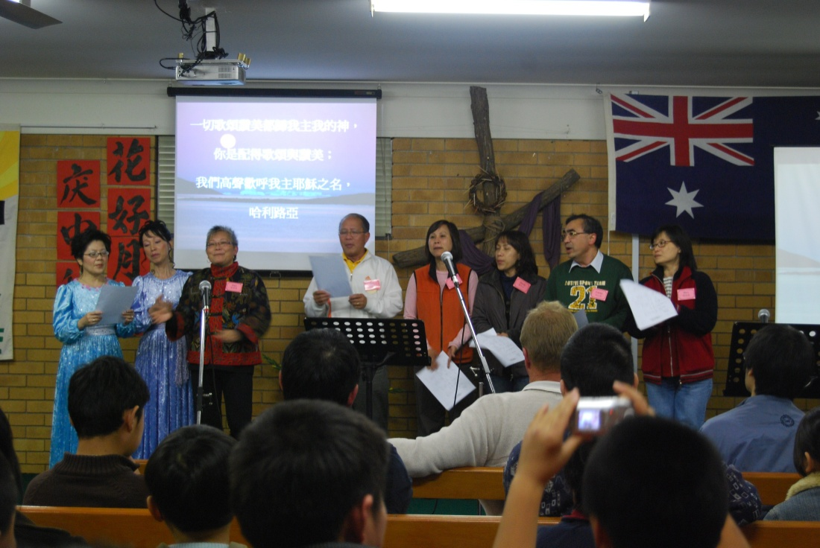
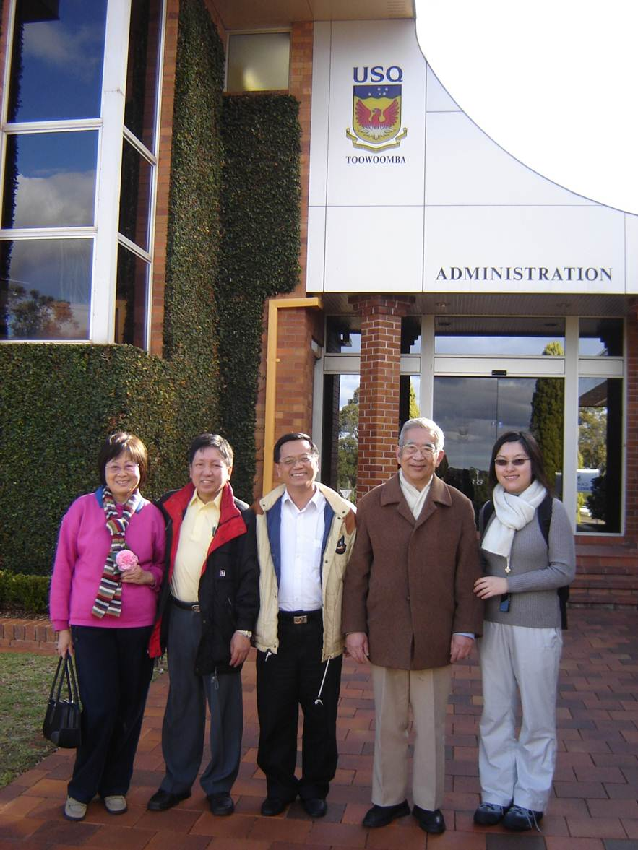
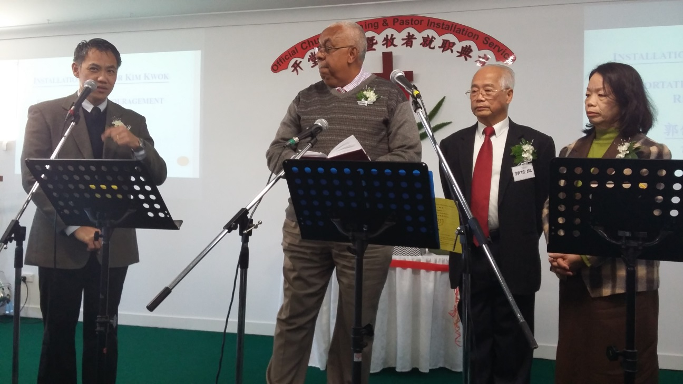
2006年6月
2006年7月
Notes:
我在2006年6月參加澳洲中國信徒佈道會的短宣隊探訪Toowoomba Wesleyan Methodist Church的華人學生團契。左圖是短宣隊，隊員年齡從20歲到80歲，隊員清大退休的張教授那年80，我那年55歲，還算不老。最年輕的是右邊那位大學生。然後每個月一次從墨爾本到Toowoomba 學生團契傳福音。
那時很多墨爾本教會的弟兄姐到Toowoomba作見證傳福音，包括今天在我們中間的劉星弟兄和曹曉茹姐妹。2007年9月底我來懷恩堂擔任牧師，每個月和懷恩堂的弟兄姐妹繼續去，尤其是中秋節和春節都會隔年一次舉行福音晚會，弟兄姐妹煮菜供應晚餐，然後舉行福音晚會。CCCB南堂和另外兩個教會都有參加。
右下圖是昨天Toowoomba第一家華人教會Toowoomba Chinese Wesleyan Methodist Church正式成立及牧者就任禮，我應邀證道，感謝神的憐憫和大能！

Slide 13
結論
救世的道傳給我們,我們也要傳
要認識基督
要學習聖經
要用我們復活的生命見證耶穌已復活

